Slide 1
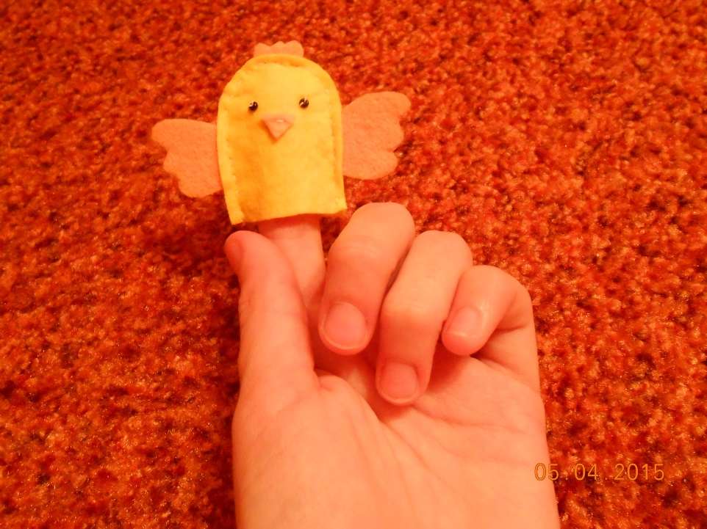
Мастер - класс
Куклы для пальчикового театра своими руками.

Slide 2
Пальчиковый театр - это набор фигурок-персонажей, которые надеваются на отдельный пальчик. Это могут быть просто отдельные куколки, животные, какие-то предметы для инсценировки сказки или всем известные персонажи наших любимых русских народных сказок.
Пальчиковый театр – это уникальная возможность расположить сказку на ладошке у ребенка, в которой он сможет сыграть роль любого героя.
Театр – это еще и прекрасный речевой и сенсорно-двигательный тренажер. Куклы развивают подвижность пальцев обеих рук, помогают освоить речь персонажей, помогает развивать словарный запас и активизирует речевые функции.
Игру можно использовать для знакомства и изучения счета (например, в сказке «Теремок» стали жить мышка, лягушка, заяц втроем, потом пришла лиса – их стало четверо); для знакомства с героями и сюжетом сказки, для знакомства с понятиями «справа – слава», «рядом», «друг за другом».
И так, мы предлагаем изготовить пальчиковый театр самостоятельно дома.

Slide 3
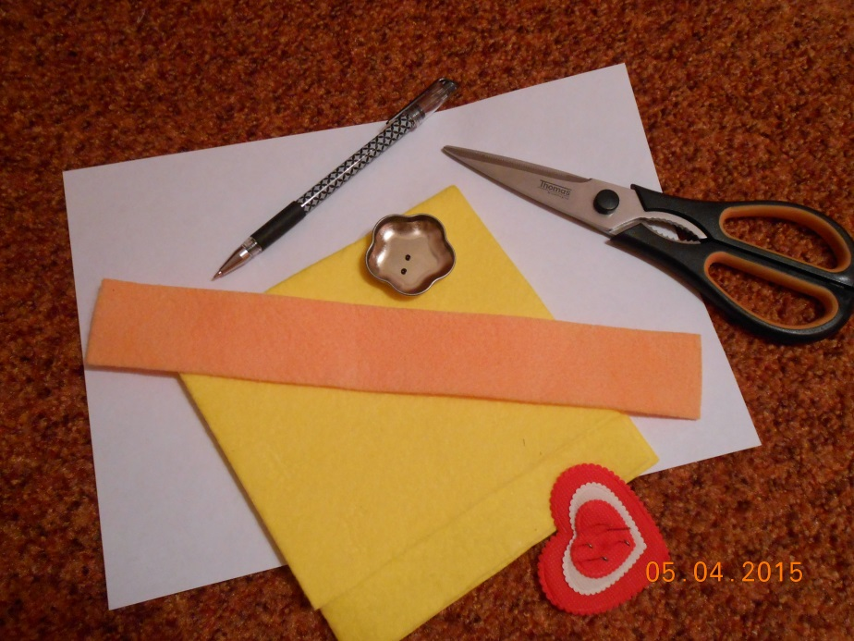
Нам потребуется:
Фетр 2 цветов (можно заменить тряпочками для уборки)
Лист бумаги
Карандаш или ручка
Ножницы
Чёрные бусины или бисер
Иголки и булавки
Нитки

Slide 4
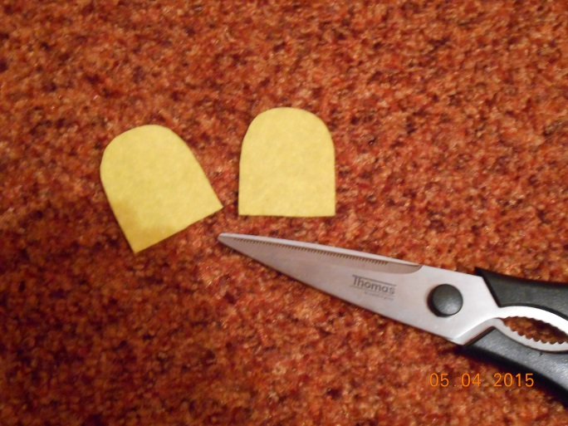
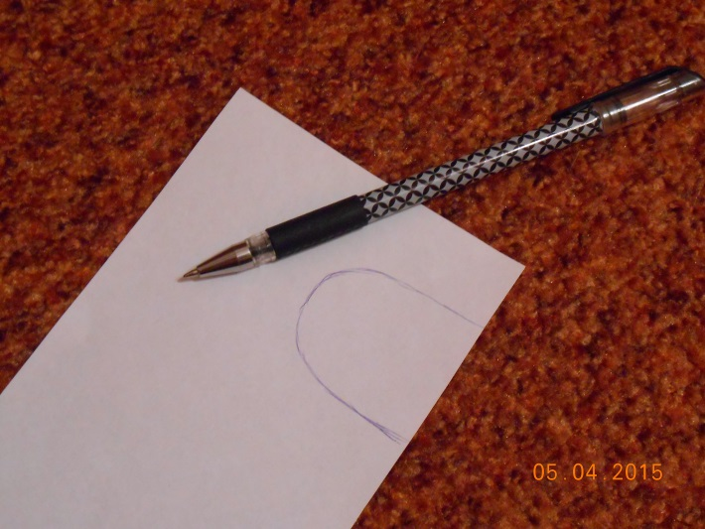
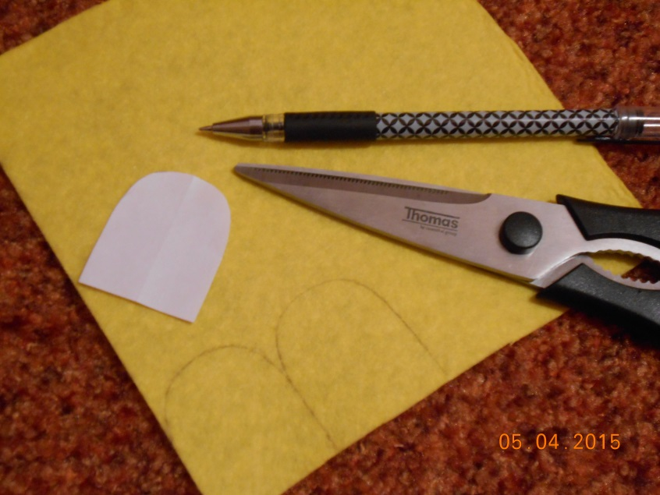
На бумаге рисуем выкройку по размеру пальца. Переносим её на ткань 2 раза и вырезаем.

Slide 5
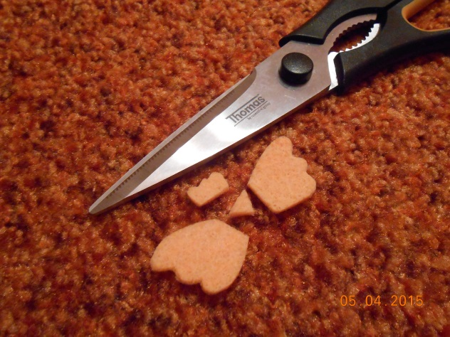
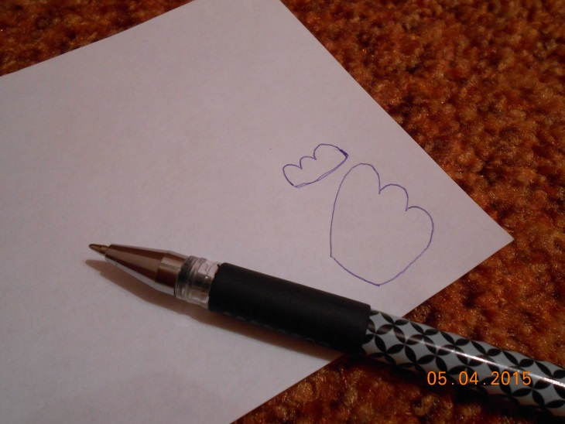
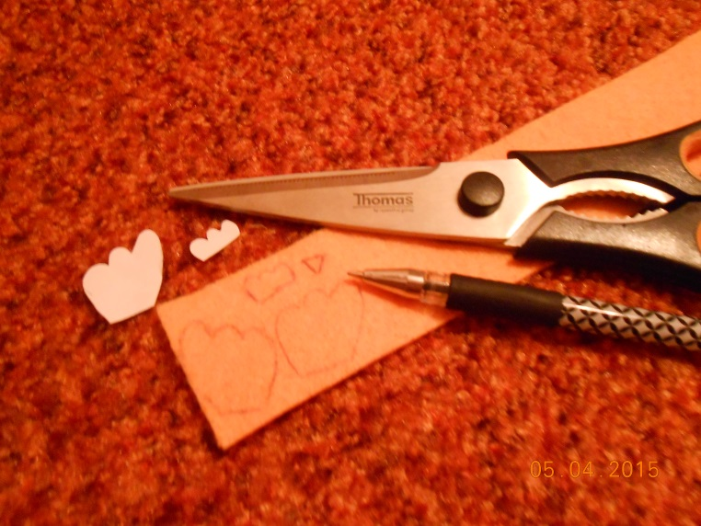
На бумаге рисуем выкройки крыла, клюва и гребешка, переносим их на ткань другого цвета и вырезаем.

Slide 6
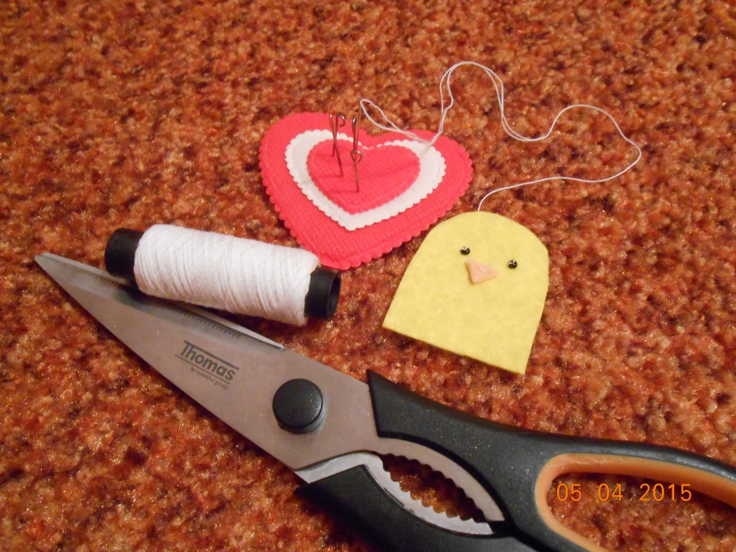
Пришиваем к детали туловища клюв и бусинки – глазки.

Slide 7
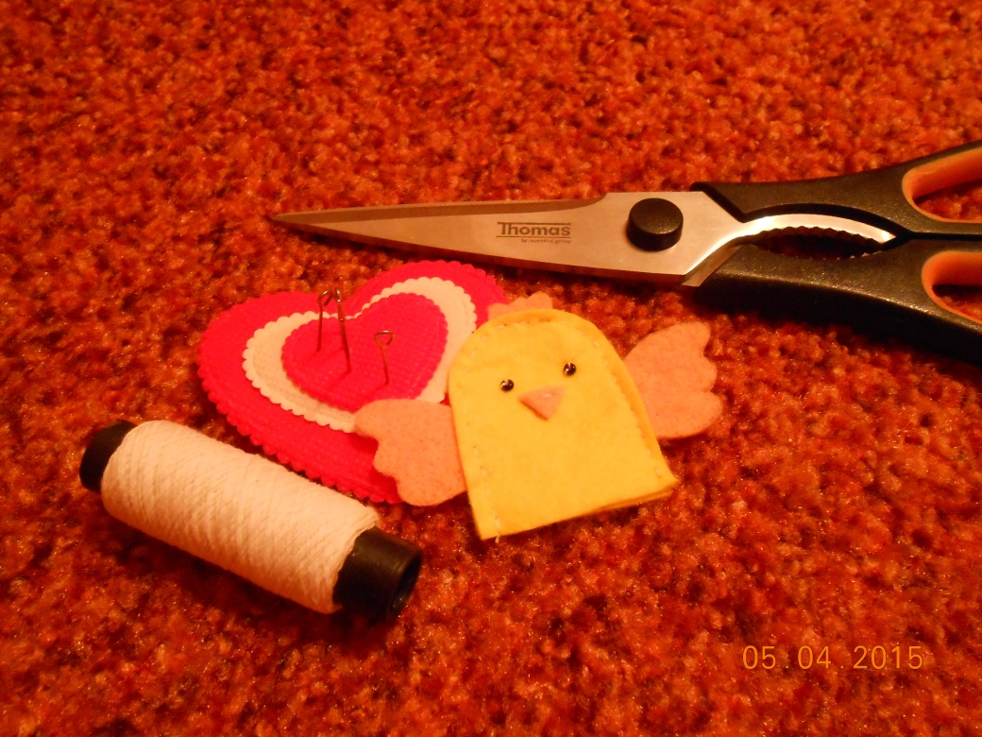
Складываем вместе все детали и сшиваем их.

Slide 8
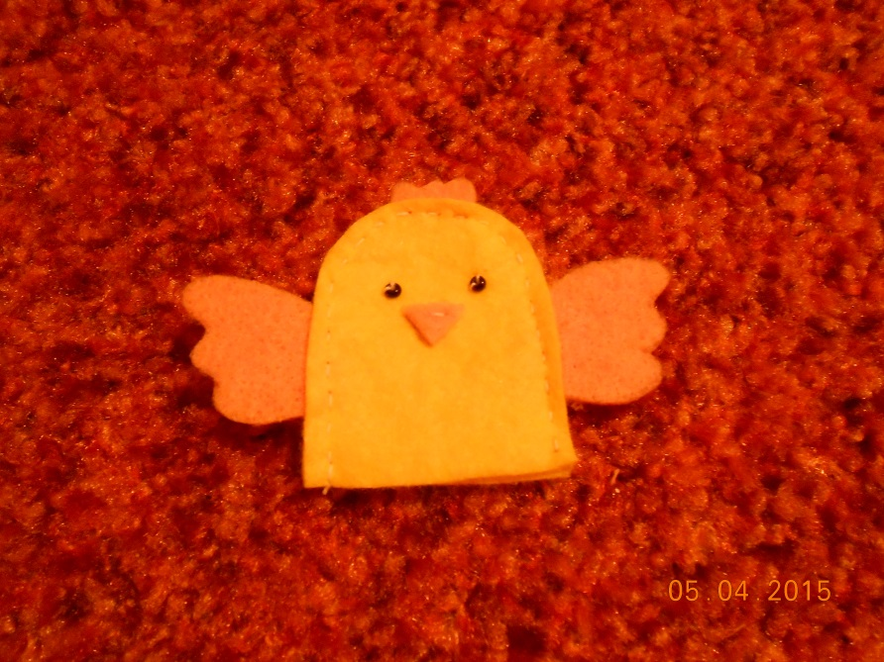
Итак, первая кукла готова. Успехов в творчестве!

